Slide 1

例
必攻課題
1
2
3
4
5

Slide 2

例
根據右圖，誰在第二關的分數最高？共得多少分？
各位玩家每關的分數
子柔
子安
第
一
關
第
二
關
俊輝
0
20
40
60
80
每一格代表10分
分數(分)
答
子柔在第二關的得分佔3格，10×3 = 30(分)
子安在第二關的得分佔2格：10×2 = 20(分)
俊輝在第二關的得分佔2格：10×2 = 20(分)
所以子柔在第二關的分數最高，共得30分。

Slide 3
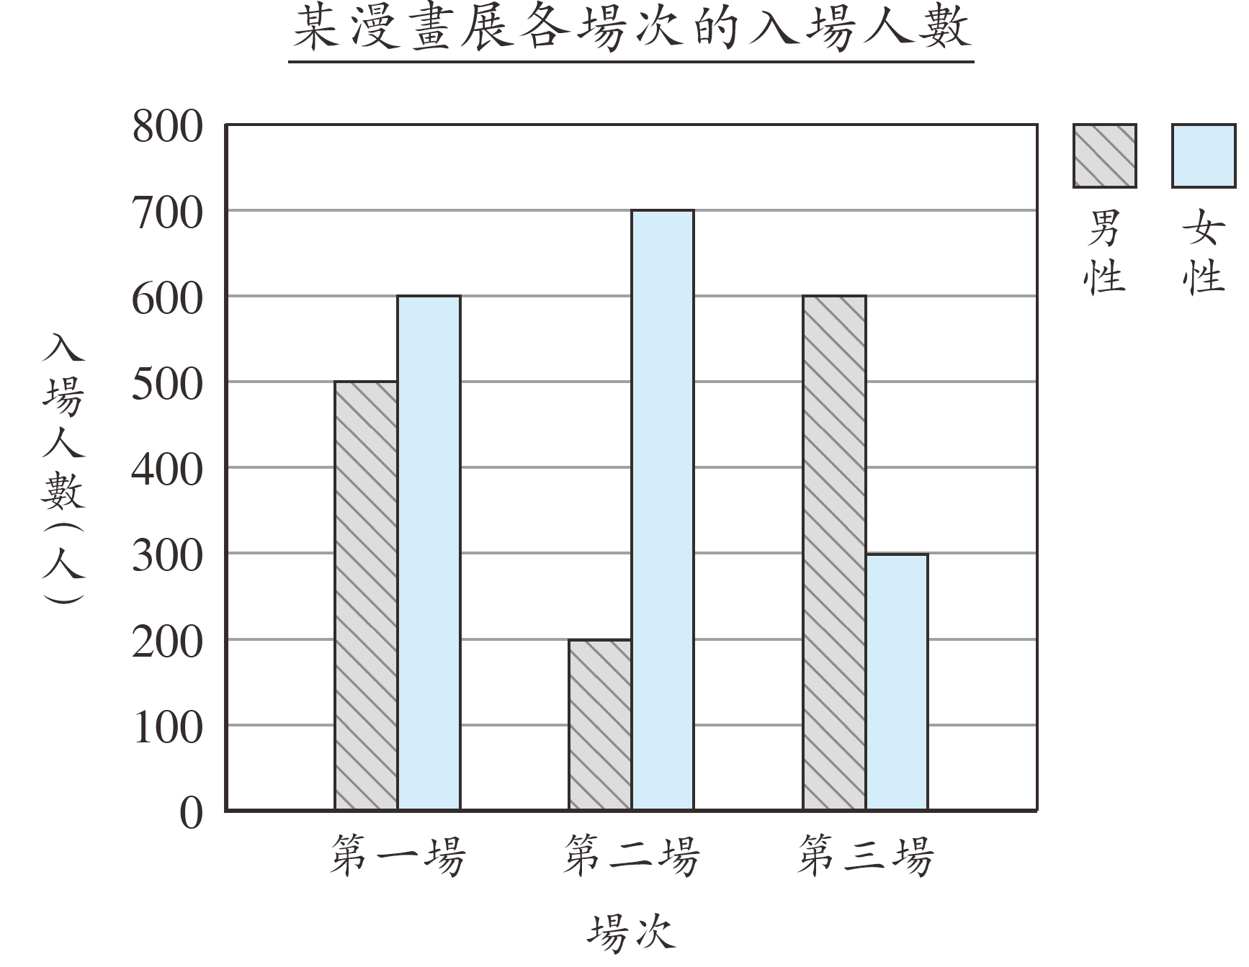
1.下圖是某漫畫展各場次的入場人數。
下列哪些描述是正確的？
I. 該漫畫展的男性總入場人
數是1300人。
II. 第一場和第二場的入場人
數相差200人。
III. 第三場的女性入場人數佔
該場次總入場人數的 。
(2022年題型)
✓
700
600
600
600
500
✓
300
200
1
3
✓
A. 只有I及II B. 只有I及III
C. 只有II及III D. I、II及III
500＋200＋600 = 1300
D
300
1
(500＋600)－(200＋700) = 200
=
300＋600
3

Slide 4
2. 承上題，如果漫畫展的入場費是每人$85，漫畫展
的入場費總收入是多少？
A. $110 500
B. $136 000
C. $246 500
D. $272 000
(2020年題型)
700
600
600
500
300
200
C
該漫畫展的總入場人數是：
500＋600＋200＋700＋600＋300
= 2900 (人)
總收入是：
85×2900 = $246 500

Slide 5
3.
麪包店昨天各種麪包的銷量
(200＋500)÷2 = 350
600
750
500
500
500
上午
銷量(個)
600
400
400
下午
500
300
300
250
200
200
200
350
200
200
150
100
0
腸仔包
菠蘿包
牛角包
奶黃包
肉鬆包
麪包種類
上圖是麪包店昨天各種麪包的銷量。哪一種麪包的總銷量剛好是牛角包的一半？
(2020年題型)
A. 腸仔包 B. 菠蘿包
C. 奶黃包 D. 肉鬆包
D

Slide 6
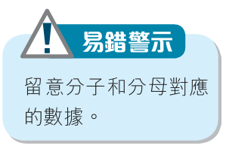
4.
麪包店昨天各種麪包的銷量
600
500
500
上午
銷量(個)
400
下午
300
300
250
200
200
100
0
腸仔包
菠蘿包
牛角包
奶黃包
肉鬆包
麪包種類
腸仔包的總銷量是奶黃包的幾分之幾？
(2013年題型)
200＋300
2
1
2
=
1
1
250＋500
3
A. B.
C. D.
2
5
5
2
3
D
7

Slide 7
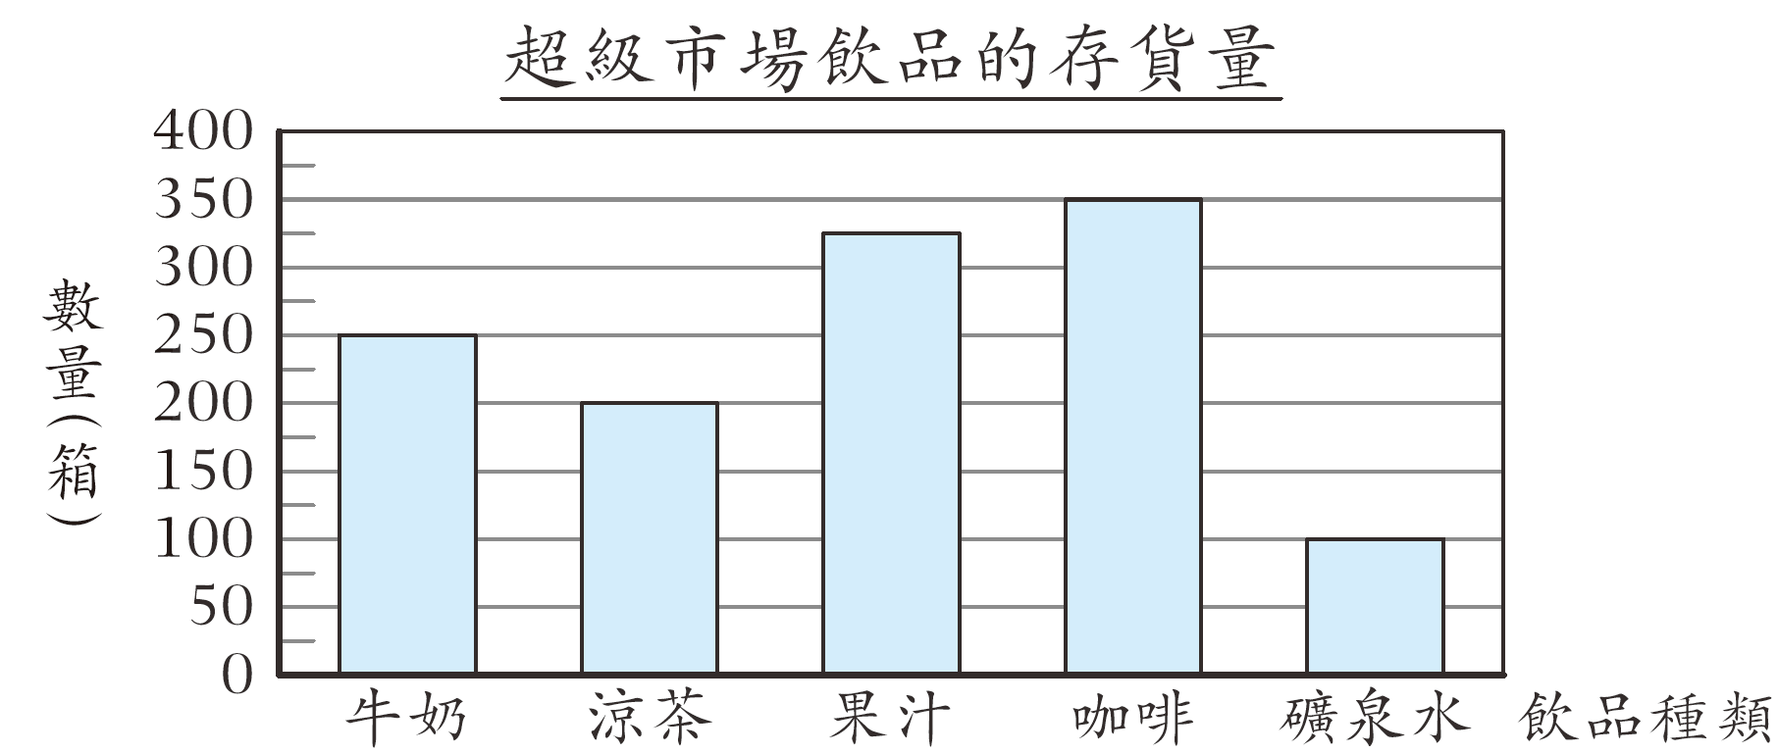
5.
下圖顯示超級市場飲品的存貨量。
(2017年題型)
325
250
每箱牛奶和每箱果汁的數量相同，如果牛奶的存貨量是3000瓶，那麽果汁的存貨量是多少瓶？
每箱牛奶有 (3000÷250)瓶。
果汁的存貨量是：3000÷250 × 325 = 3900(瓶)

Slide 8
每箱牛奶和每箱果汁的數量相同，如果牛奶的存貨量是3000瓶，那麽果汁的存貨量是多少瓶？
3000÷250×325
= 3900
果汁的存貨量是3900瓶。

Slide 9
5.
下圖顯示超級市場飲品的存貨量。
(2017年題型)
(b) 該超級市場亦有汽水的存貨，存貨量是150箱，
每箱24瓶。若重新包裝，多包裝30箱，每箱
將會有汽水多少瓶？(只須寫出答案)

Slide 10
(b)該超級市場亦有汽水的存貨，存貨量是150箱，
每箱24瓶。若重新包裝，多包裝30箱，每箱
將會有汽水多少瓶？(只須寫出答案)
答案： 瓶
20
汽水的存貨量是 (24×150)瓶。
重新包裝後共有 (150＋30)箱汽水。
每箱將會有汽水
(24×150) ÷ (150＋30)
= 20(瓶)

Slide 11
本特訓完

